Slide 1
Machine Learning
Amos Dinh, 2025

Slide 2
Übersicht
Was ist Entropie?
Information Theory: Shannon-Entropie, KL-Divergenz
Maximum Likelihood estimation, Bayes Theorem
Beispiele: Mixture of Gaussians, Decision Trees
Machine Learning
Linear Regression: Probabilistische Herleitung, Analytische Lösung
Einführung Pytorch: Tensoren, Matrixmultiplikation, Broadcasting
Classification vs Regression: Sigmoid function
Gradient Descent
Linear Regression: Numerische Lösung, Pandas
Loss Funktionen, Regularisierung, Bias-Variance Tradeoff
Pytorch: Dataloader, Batching

Slide 3
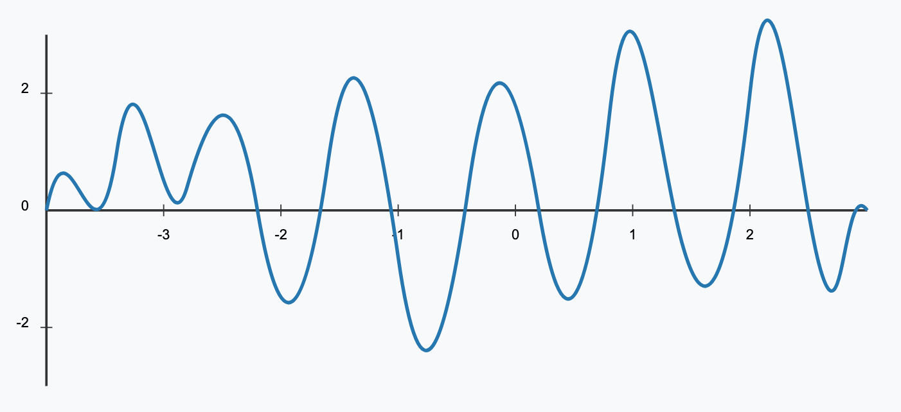
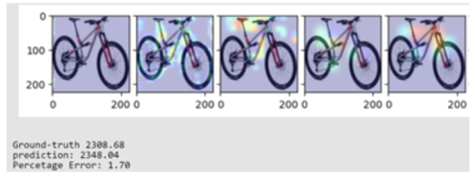
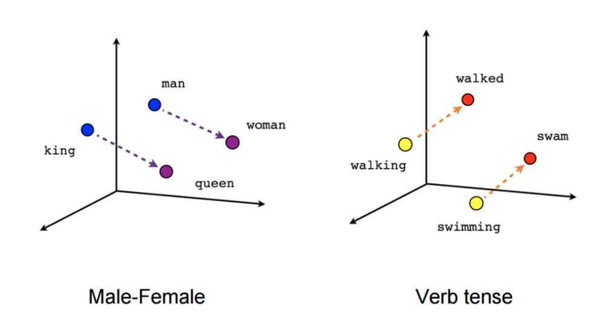
Übersicht
Deep Learning
Das Perceptron, Universal Approximation Theorem, Layers
Backpropagation
Pytorch: Backpropagation mit Autograd
Classification und Regression in DL: Softmax
Convolutional Neural Networks, Skip-Connections
Pytorch: Fahrradpreise vorhersagen
Representation Learning
TF-Idf, Word2Vec
PCA, Autoencoder
Attention Mechanismus, Sprachmodelle
Beispiele: Semantic Search, Bildgenerierung

Slide 4
Übersicht
Im Schnelldurchlauf
Graphkonzepte, Pagerank
Recommender Systems (Siehe Google, Netflix)
Graph Neural Networks
Quellen
https://www.deeplearningbook.org/
https://github.com/DaWe1992/Applied_ML_Fundamentals
https://www.deeplearning.ai/courses/machine-learning-specialization/
https://www.coursera.org/specializations/deep-learning
https://www.youtube.com/c/YannicKilcher
https://www.youtube.com/watch?v=VMj-3S1tku0
https://web.stanford.edu/class/cs224w/

